Slide 1

Rumah Tercinta
BIPA 1
Arah dan Lokasi

Slide 2
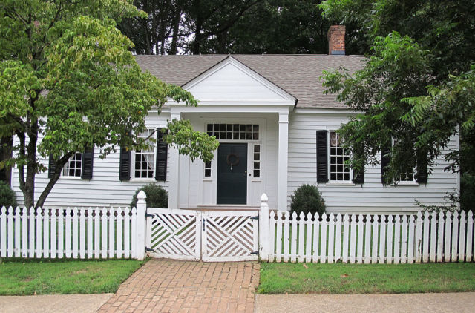
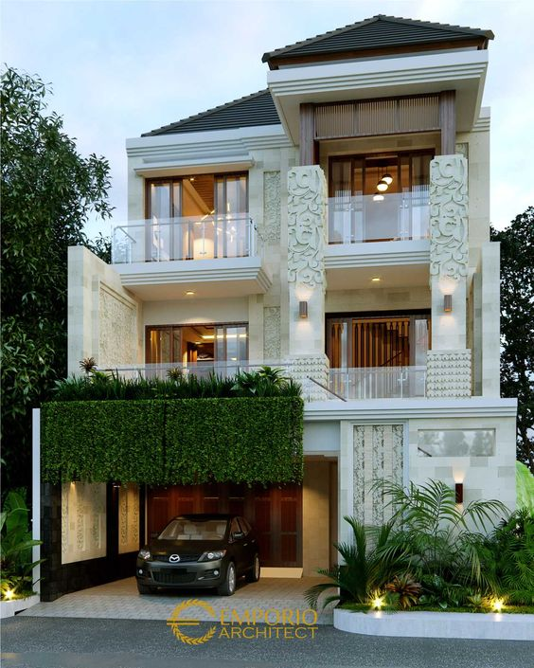
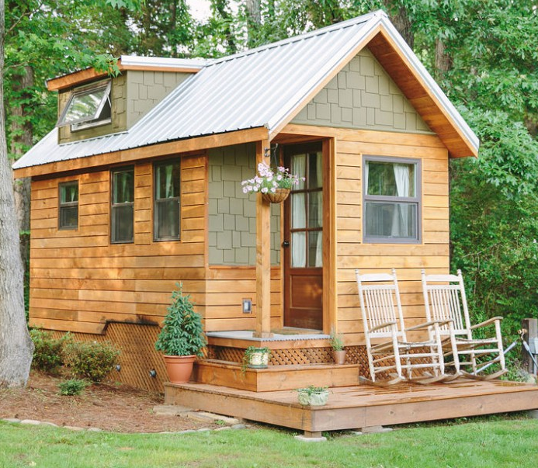
Bentuk Rumah
Besar (big)
Kecil
Luas (wide)
Sempit
Tinggi (tall)
Rendah
Panjang (long)
Pendek
1
2
3

Slide 3
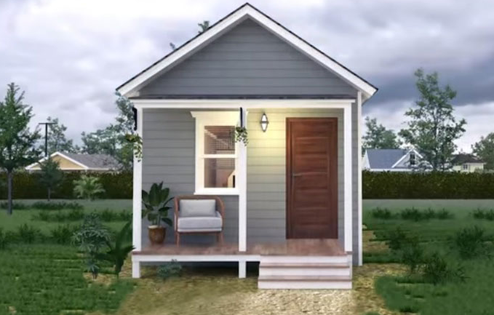
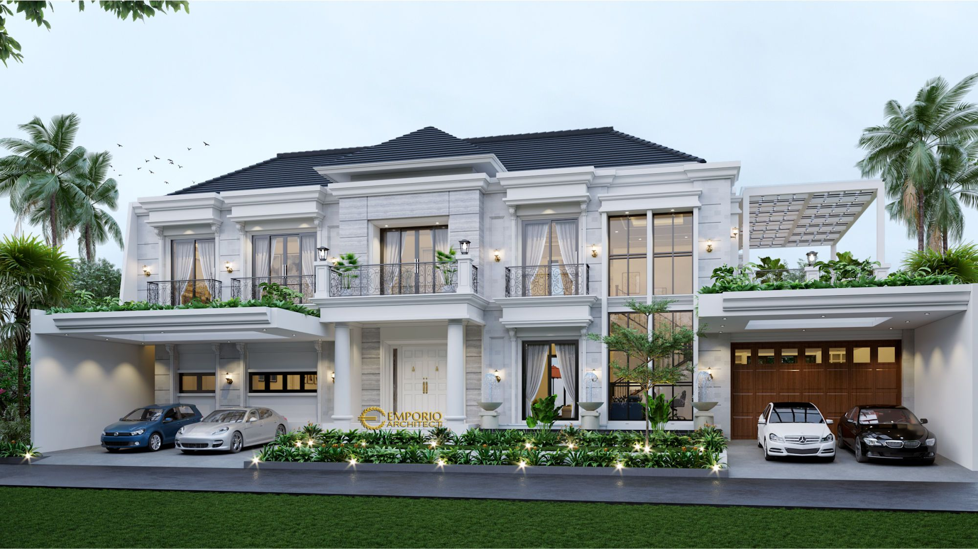
Anda lebih suka rumah besar atau kecil?
Lebih suka (like this more) ………. Daripada (than) ……….
Saya lebih suka rumah besar daripada rumah kecil
kecil/sempit besar/luas

Slide 4
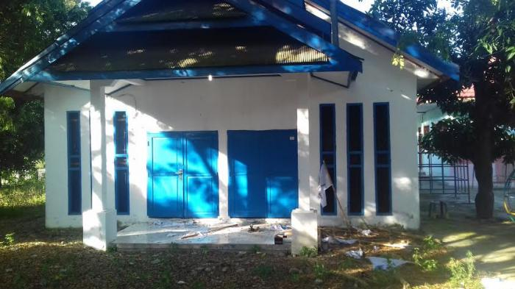
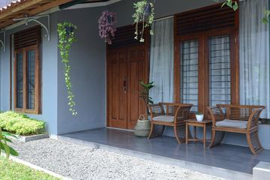
Lebih suka (like this more) ………. Daripada (than) ……….
kotor bersih

Slide 5
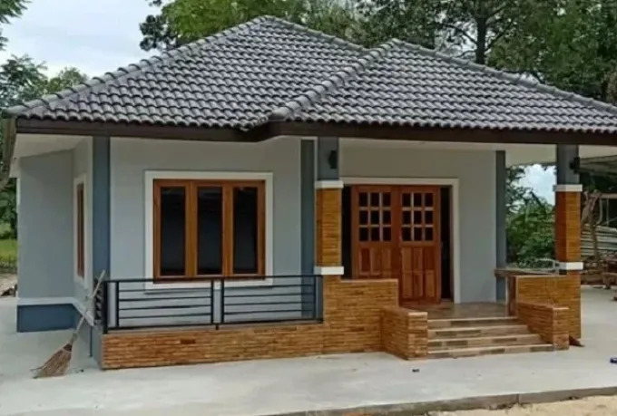
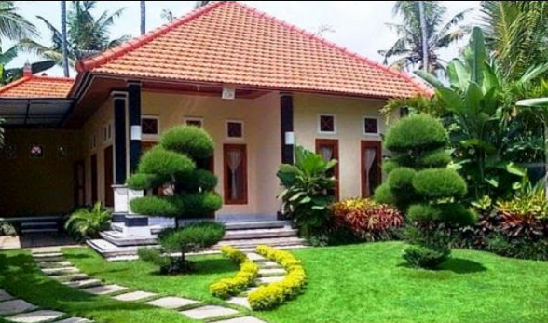
Lebih suka ………. daripada ……….
Tidak ada taman ada taman

Slide 6
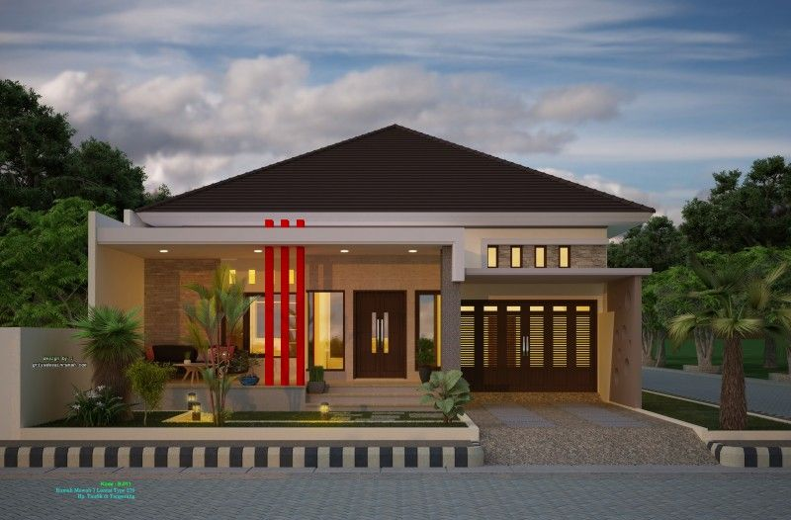
Lebih suka ………. daripada ……….
tinggi rendah

Slide 7
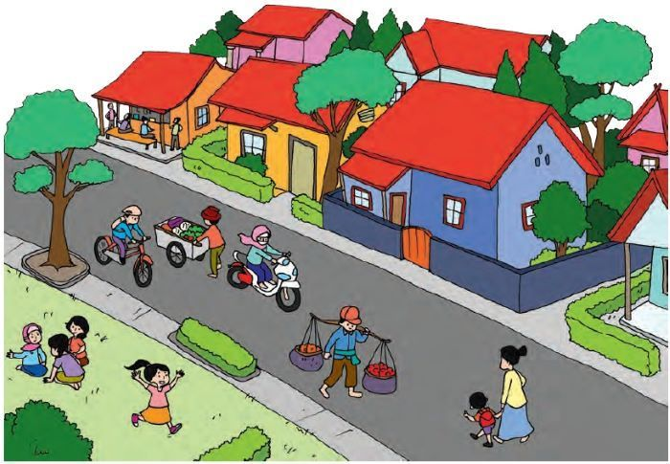
Arah dan Lokasi
•Di sebelah kiri (left)
•Di sebelah kanan (right)
•Di seberang (across)
•Di depan
•Di belakang (behind)
•Di samping
•Di atas
•Di bawah
•Di dalam (inside)
•Di luar (outside)
•Di pojok (corner)
Di antara (between)
sekolah
Rumah Arthur
Warung kopi
Rumah Rune
Rumah Cas
Taman

Slide 8
To ask about location you can use:
di mana atau di sebelah mana.
Contoh
1. Di mana letak/posisi/lokasi ... ?
2. Lokasi ... di mana?
3. Lokasi ... di sebelah mana?
4. Di mana lokasi ...?
Contoh :
Di mana lokasi rumahmu?
Lokasi sekolah di mana?
Lokasi stasiun di sebelah mana?
Di mana lokasi stadion?

Slide 9
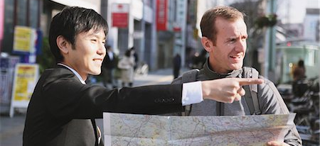
Alamat Rumah
Fred : Hai Dimo, apa kabar?
Dimo : Baik terima kasih.
Fred : Di mana alamat rumahmu?
Dimo : Rumahku di Jalan Mangga no.17 RT.02 RW.01 Kelurahan Damai Kecamatan Melati Kota Bandung Provinsi Jawa Barat.
Fred : Baik terima kasih.
Dimo : Ya. Sama sama.

Slide 10
Denmark | Indonesia | Ukuran
Country | Negara | Combined of Provinsi
Province | Provinsi | Combine of Kota
City | Kota / Kabupaten | Combine of Kecamatan
District | Kecamatan (camat) | Gabungan Kelurahan / Desa
Sub-district | Kelurahan/Desa/ | Gabungan RW
??? | Rukun Warga | 3-10 RT
??? | Rukun Tetangga | 50 – 100 rumah
Rumahku di jalan lidah nomer 5
Rt.02 rw.03 kelurahan sepat
Kecamatan lakar
Kota Surabaya
Jawa timur

Slide 11
Jenis jalan
Jalan Tol (Highway)
Jalan Raya (Road / Boulevard)
Jalan (street)
Gang (alley)

Slide 12

Coba sebut alamat rumah Anda!
“alamat rumah saya di ….. “

Slide 13
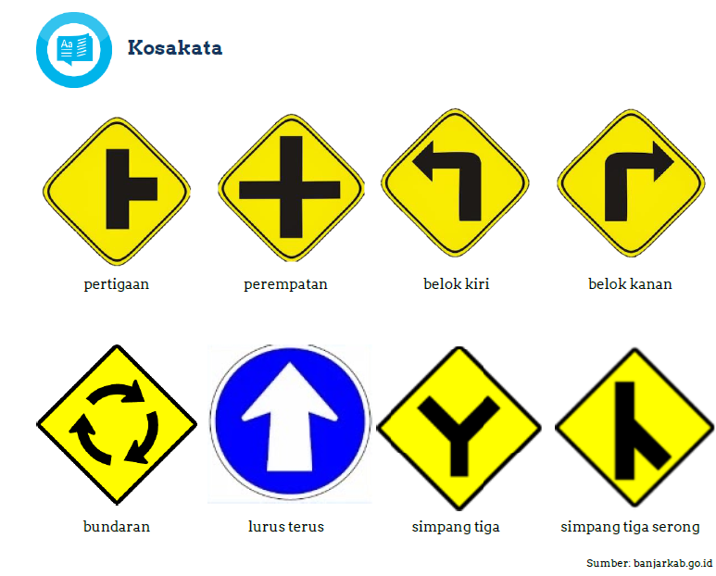
U turn: putar balik
Bridge: jembatan
Flyover: jembatan layang

Slide 14
Petunjuk Arah
Dilarang parkir | Forbid to park
Belok kanan | Turn right
Belok kiri | Turn left
Perempatan | Intersection
Pertigaan | T-junction
Lurus | Forward
Lampu lalu lintas | stoplight
Putar balik | U turn
Mundur | Backwards
Polisi tidur | speedbump

Slide 15
Petunjuk Arah
Jalan lurus
Belok kiri
Belok kanan
Putar balik ( u turn)
Maju
Mundur
Berhenti
Stop
Menyeberang (cross by)
Lewat (pass)
Di sebelah kiri
Di sebelah kanan
Di seberang
Di depan
Di belakang
Di samping
Di atas
Di bawah
Di dalam
Rambu-rambu (traffic sign )
Lampu merah
Isyarat (sign)
Jalan raya
Gang
Jembatan (brigde)
Jembatan layang
Jembatan penyeberangan
Perempatan
Pertigaan
Perlimaan
Bundaran
Penyeberangan jalan (zebra cross)

Slide 16
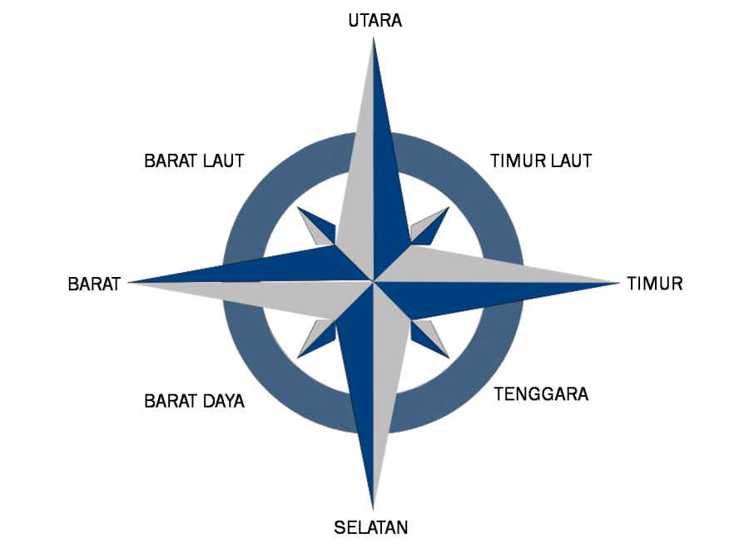

Slide 17
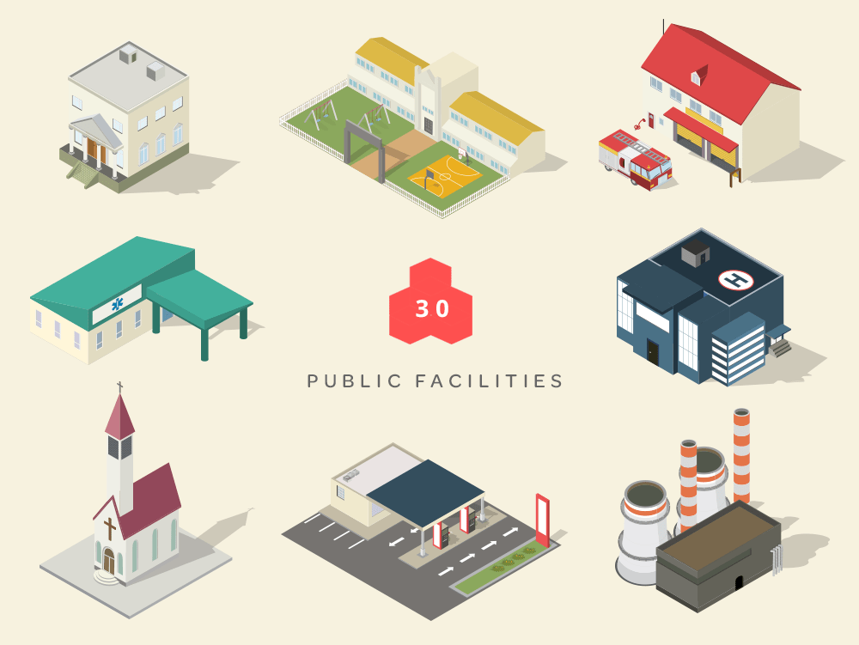
Sebutkan fasilitas publik di dekat rumah Anda!
Di dekat rumah saya ada…..
Sekolah (near my house there is…)
Itu 500 meter dari rumah (that’s 500 meters from home)

Slide 18
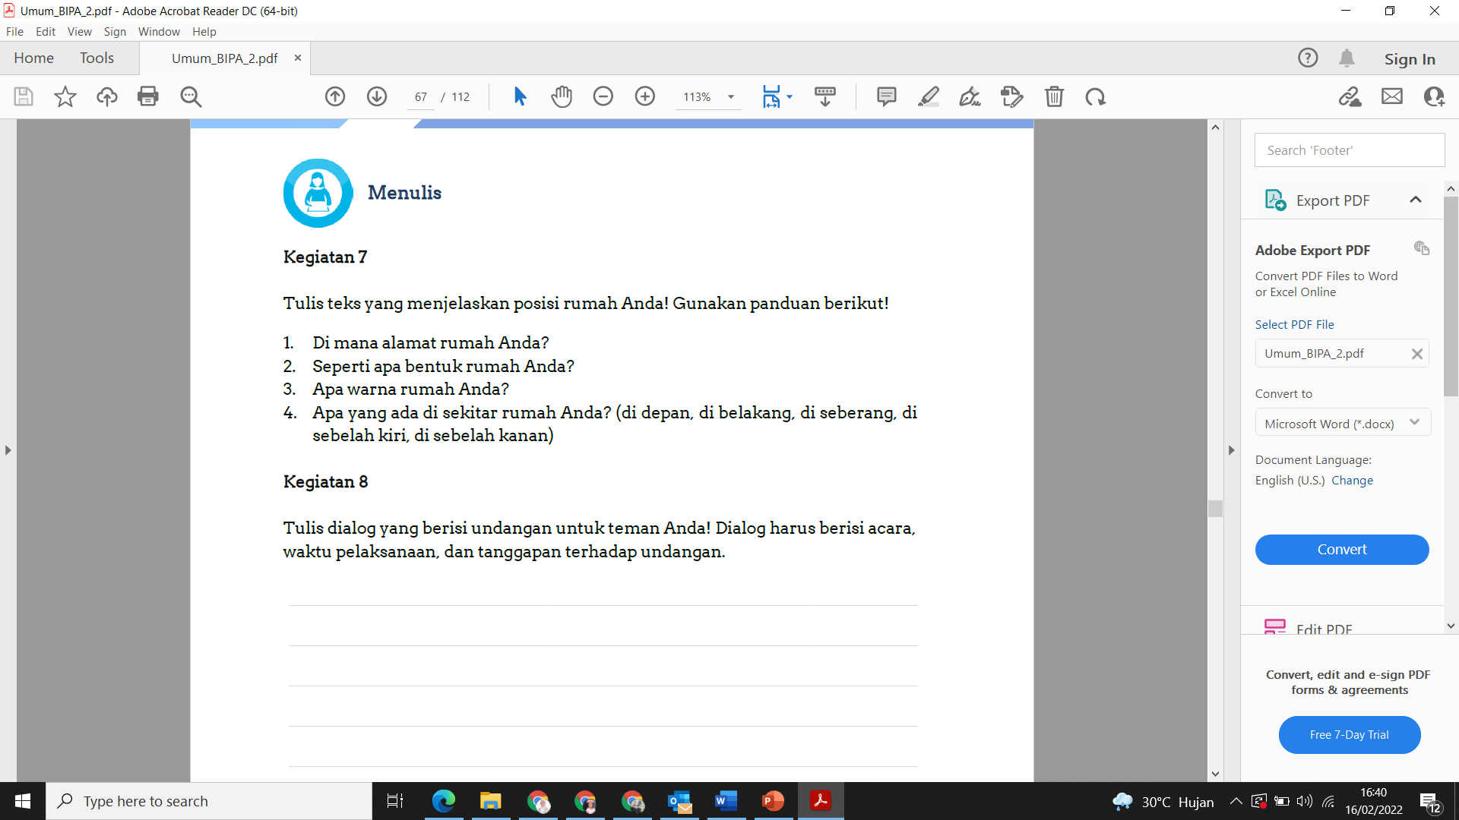
Rumah saya ada di ….. (address)
Rumah saya rumah tinggi/ besar/ bersih/ etc
Warna rumah saya putih
Di depan rumah saya ada ….
Di belakang rumah saya ada ….

Slide 19
Praktik berbicara
Sebut alamat rumah Anda dengan format wilayah Indonesia.
Jelaskan fasilitas public di dekat rumah Anda!
"Mention your home address using the Indonesian regional format.
Describe what public facility around your house!"

